Slide 1
Citykirche/Citypastoral
Workshop am 3.7.2024 in Bad Alexandersbad
Heiko Kuschel, Schweinfurt

Slide 2
Was Sie heute erwartet ...
Was ist Citykirche eigentlich?
Beispiele aus dem Netzwerk
Das Ziel von Citykirche
Schweinfurt
Und jetzt Sie ...

Slide 3
Was ist Citykirche?
Keine klare Definition
Am ehesten:
„Seelsorge im Vorübergehen“

Slide 4
Was ist Citykirche?
Anders als FreshX (mit denen uns viel verbindet) versuchen wir weder, neue Gemeinschaften zu gründen, noch die Menschen wieder zur Kirche zu bewegen. Wir sind einfach da und hören zu und bringen uns ein.
„nullschwelliges Angebot“

Slide 5
Was ist Citykirche?
Cafés
Buchhandlungen
Infozentren
Mobile Angebote
Besondere Aktionen/Gottesdienste

Slide 6
Was ist Citykirche?
Kleine Bildergalerie ...

Slide 7
Was ist Citykirche?
Zum Beispiel: ParadEIS – der Eistruck

Slide 8
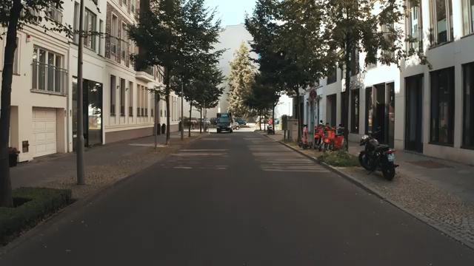

Slide 9
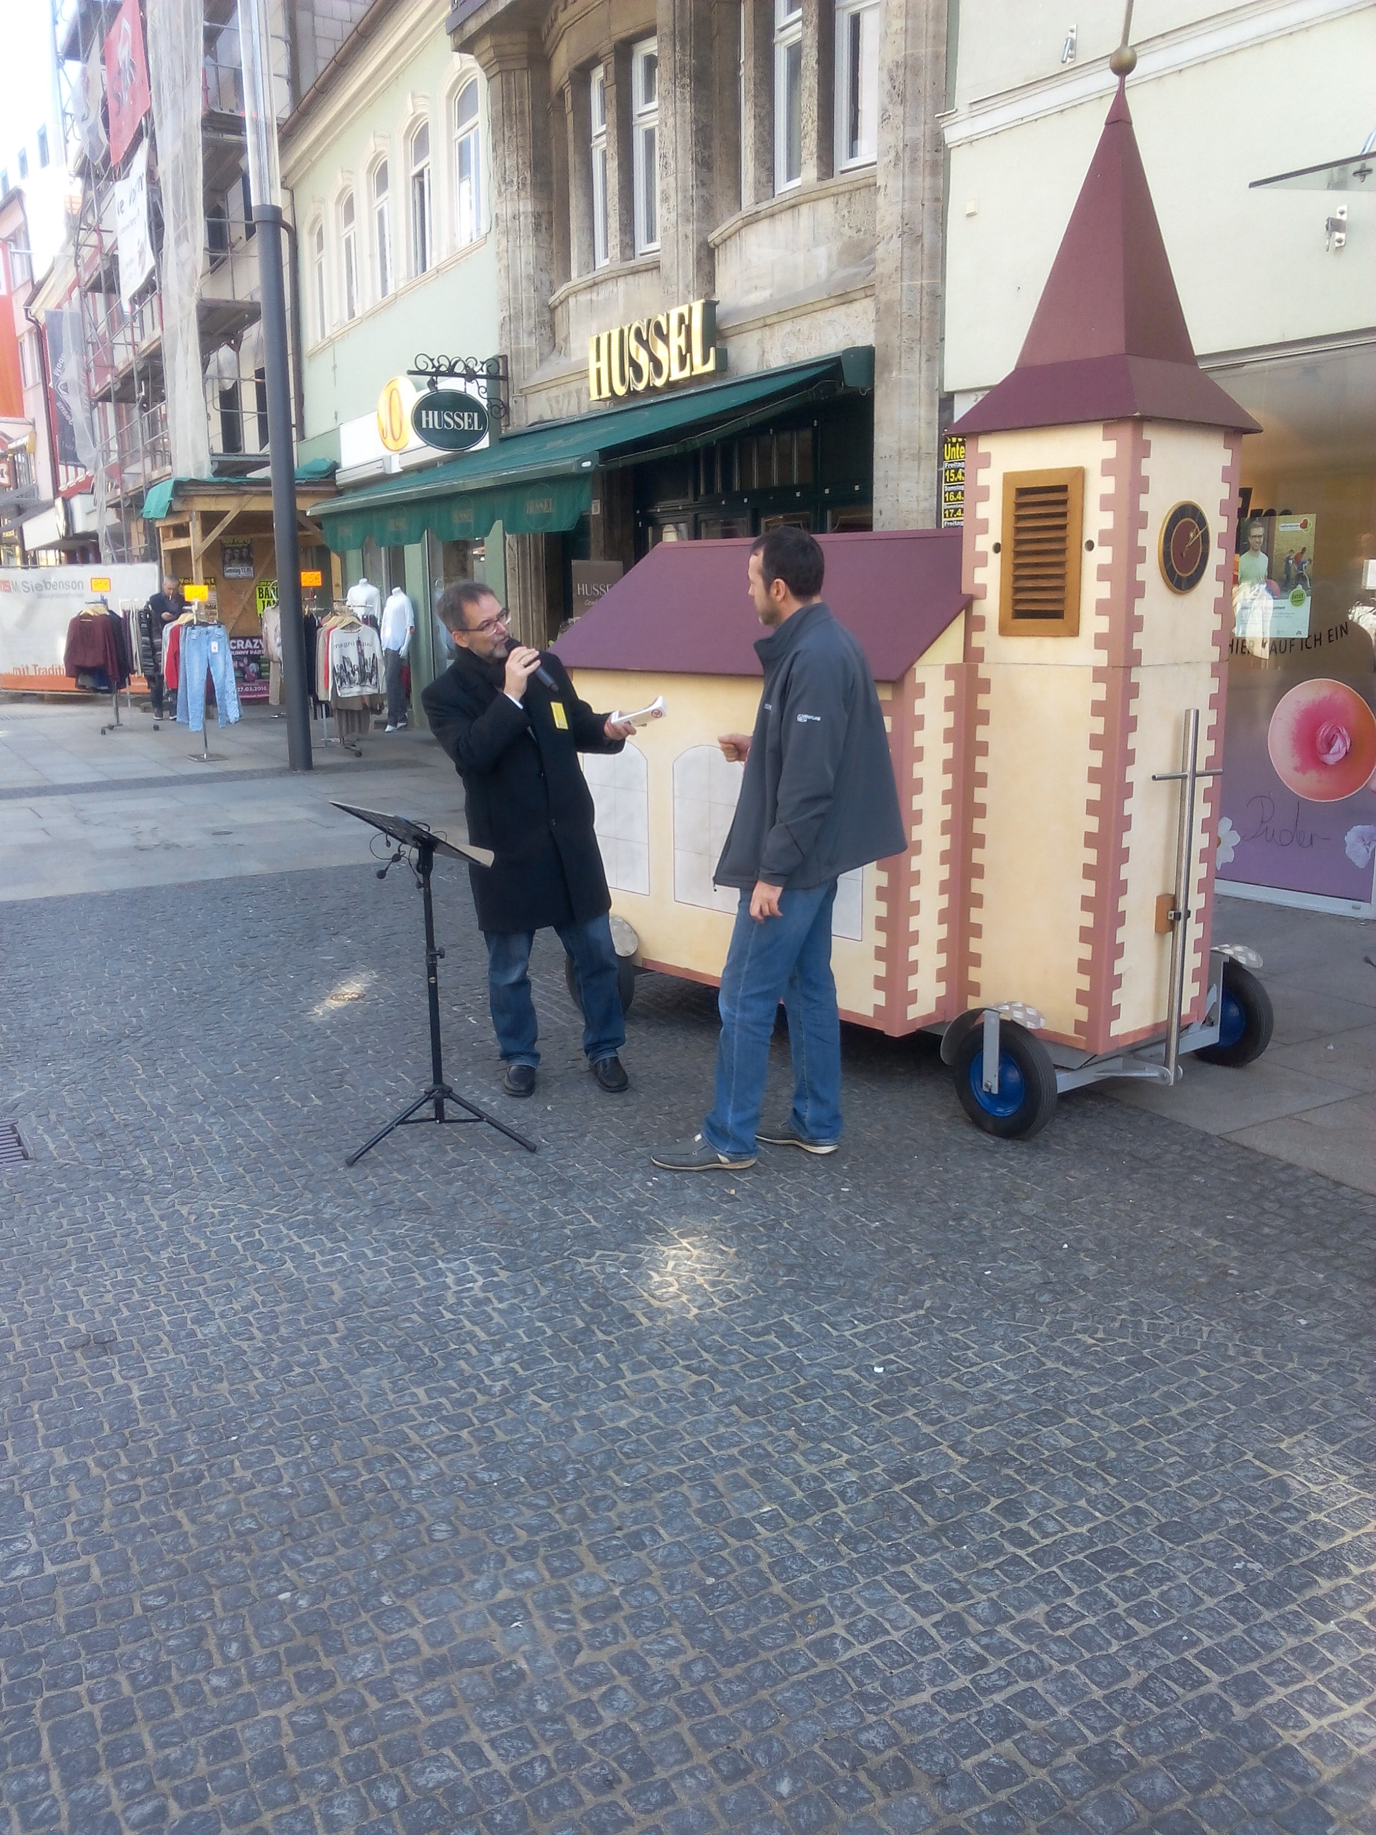
Oder die Wagenkirche ...

Slide 10
Haltepunkt Leben
Ziel: Den Menschen was mitgeben, worüber sie nachdenken
Auch, wenn es nur im Vorübergehen ist
Gleichzeitig: ein Anknüpfungspunkt für Gespräche, Aktionen und mehr

Slide 11
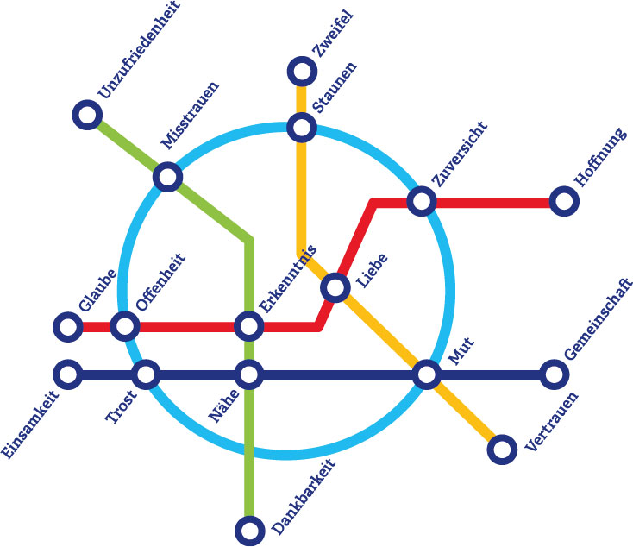
Haltepunkt Leben

Slide 12


Slide 13
Was ist das Ziel von Citykirche?
„Wir müssen die Menschen abholen wo sie sind?“
(... und sie wieder in die Kirche locken ...)
Wir sind doch kein Taxiunternehmen!
Wenn wir nicht da sind, wo die Leute sind,
dann sind wir am falschen Ort!

Slide 14
Gott ist schon in der Stadt.
Wir müssen ihn nicht mehr „hineinbringen“.
Wir können ihn gemeinsam mit anderen entdecken!

Slide 15
Kirche für die Stadt!
Suchet der Stadt Bestes:
Was können wir Gutes für die Stadt bewirken?

Slide 16
Ökumenische Citykirchenarbeit in Schweinfurt
Vorgeschichte: „Neu anfangen“
Seitdem sehr gutes Miteinander!
Vor 15 Jahren neu:
je 0,5 Stellen Citypastoral und Citykirche
„Zusammen sind wir eins!“

Slide 17
Grundvoraussetzungen
Feste Ansprechpartner*innen auf beiden Seiten
Experimentierfreudigkeit und Mut auch zu „Schnapsideen“
Spaß an der Sache
Es darf auch mal was schief gehen
Vertrauen der Leitungsstellen, dass das schon wird
(manchmal) Geld ...

Slide 18

Beispiele

Slide 19
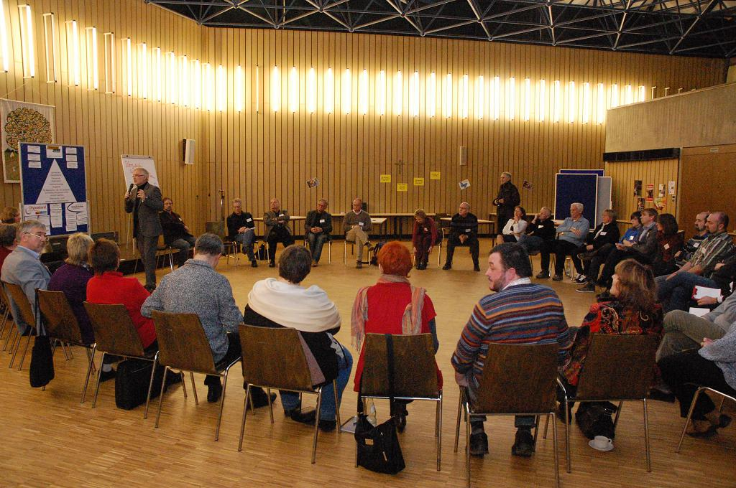
Zukunftskonferenz

Slide 20
Wagenkirche

Slide 21
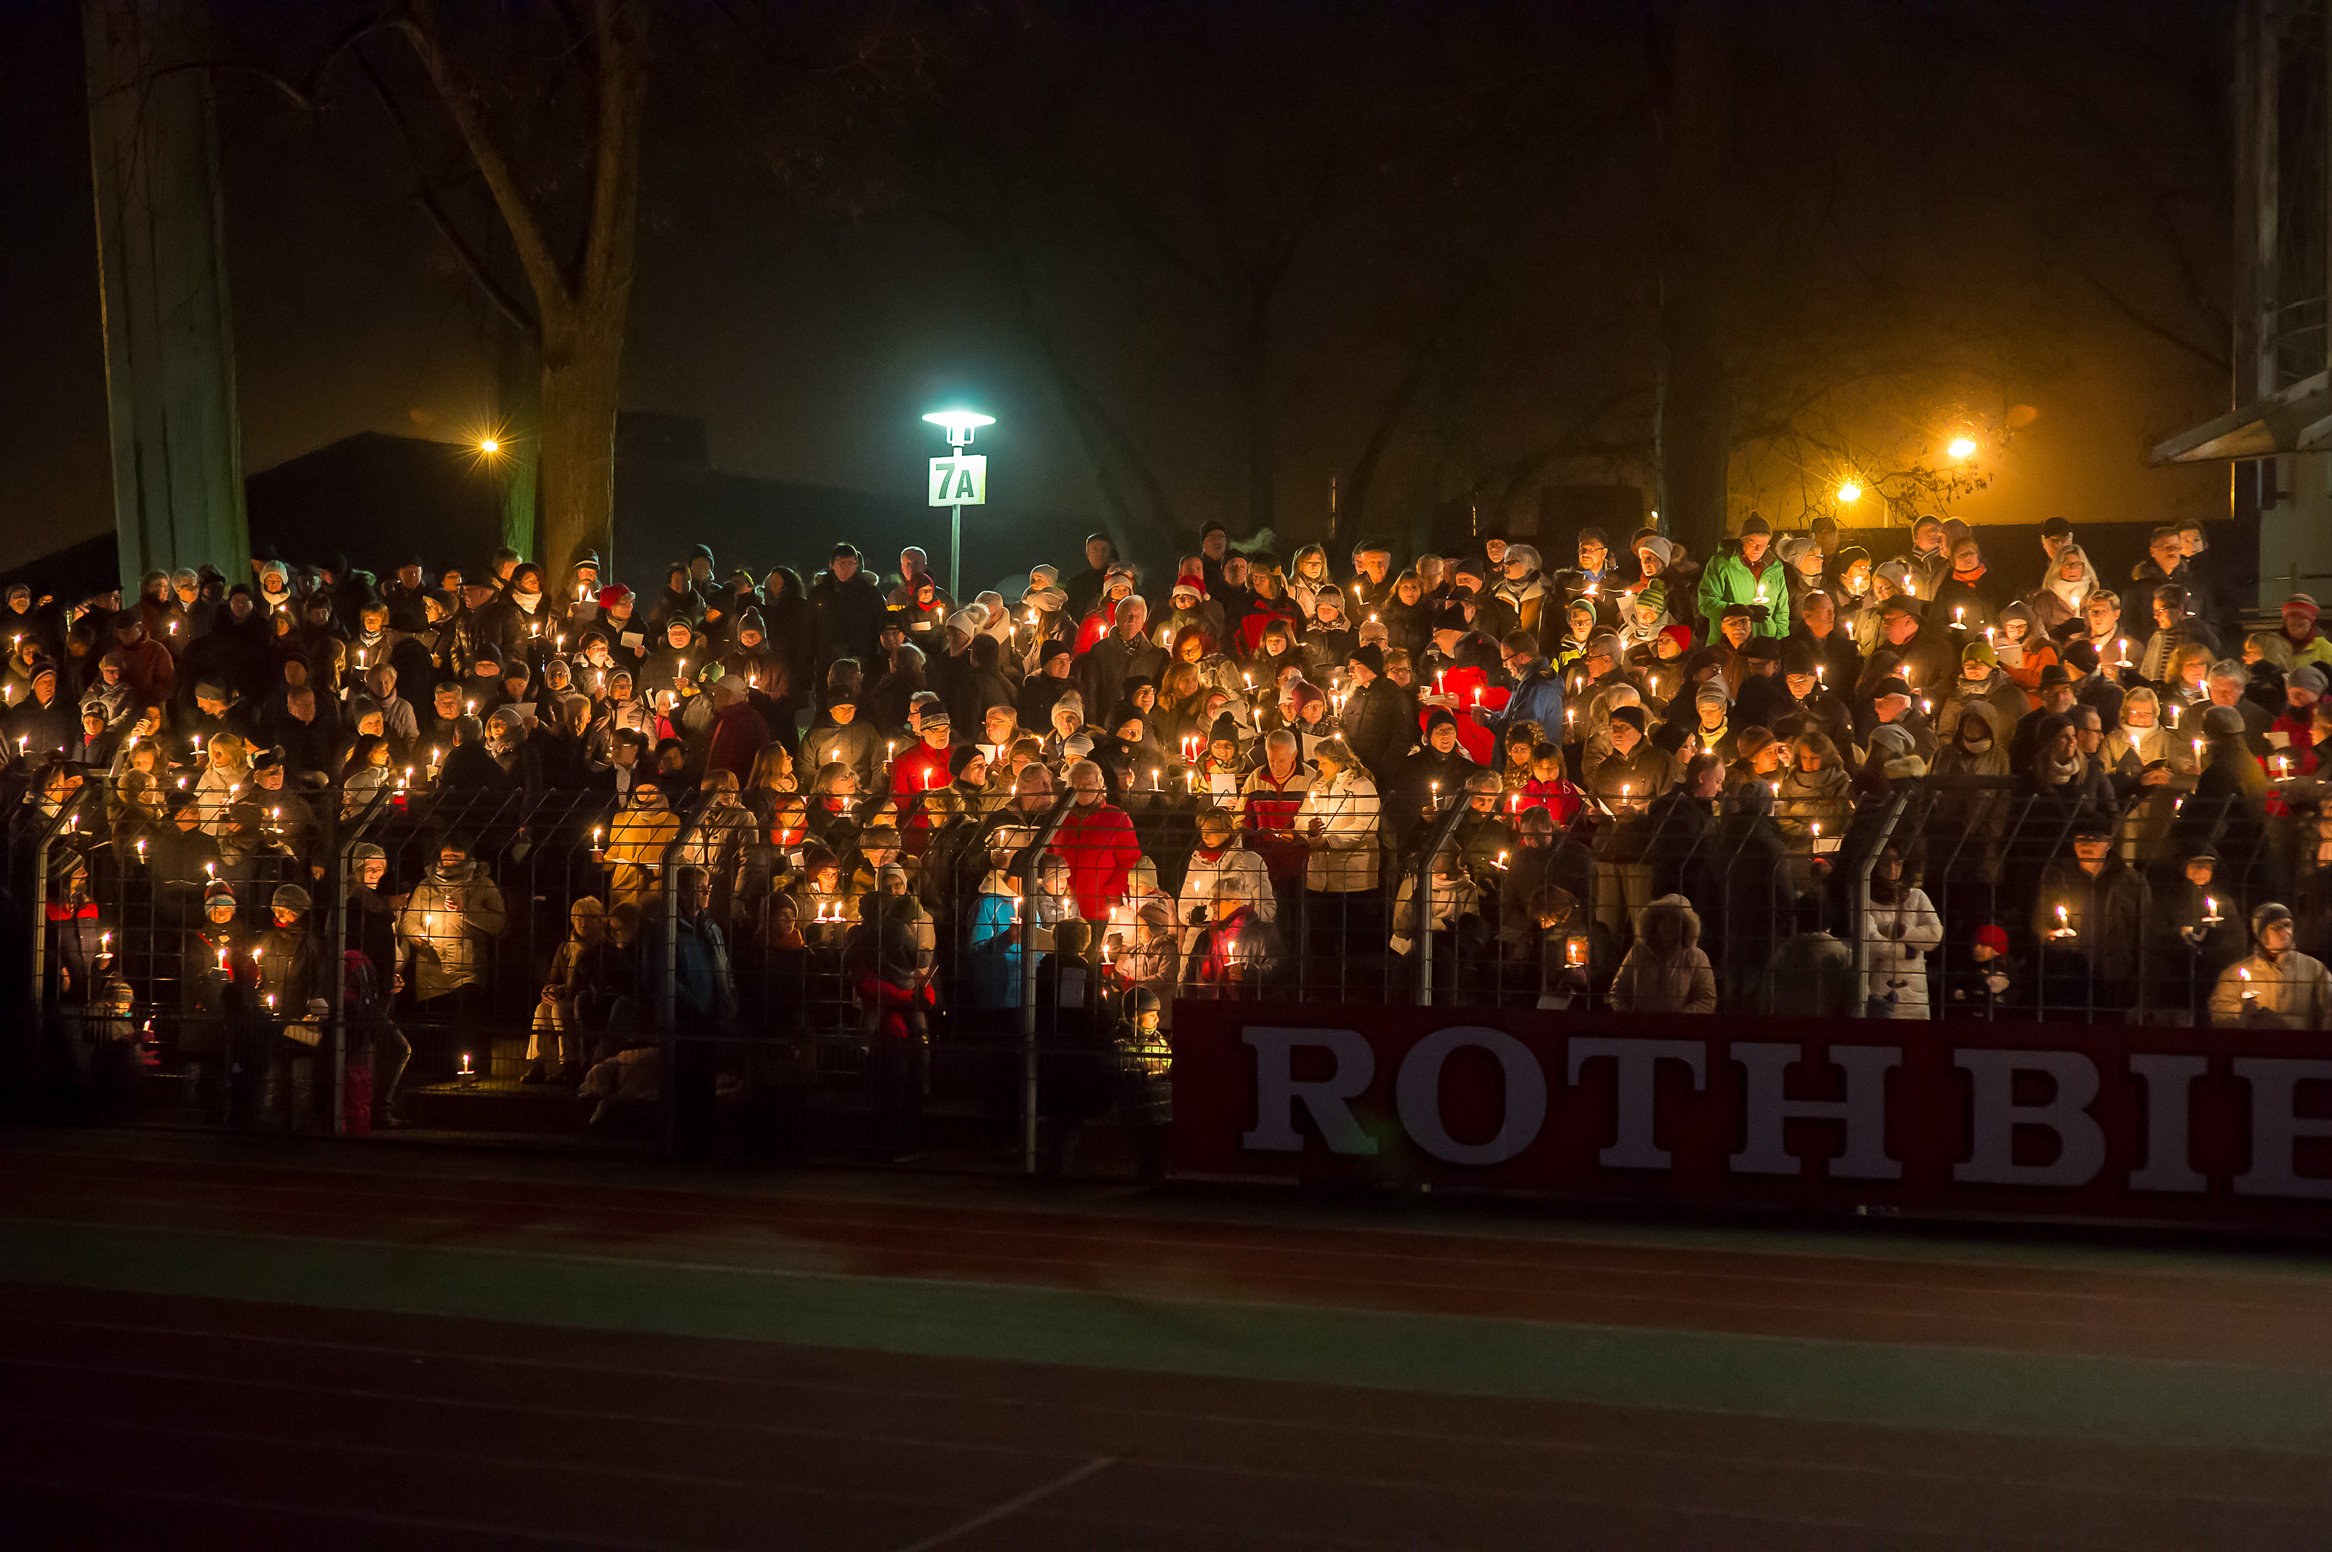
Stadionsingen

Slide 22
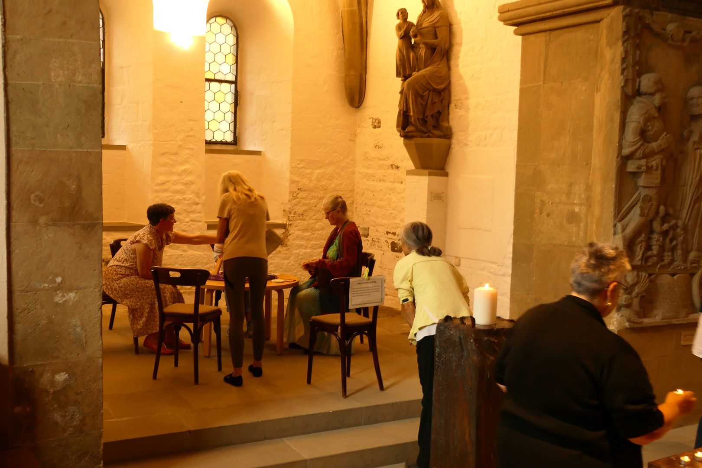
MehrWegGottesdienst

Slide 23
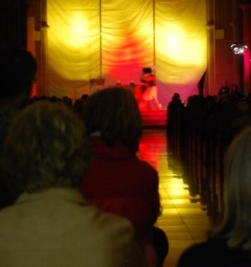
Nacht der Offenen Kirchen

Slide 24
Wie ist das bei Ihnen?
Was will ich eigentlich und warum?
Mit wem kann ich kooperieren?
Wo fühle ich mich in der Stadt wohl?
Wo und wie würde ich gerne mit Menschen ins Gespräch kommen?
Wie fange ich an?

Slide 25
Links
www.citykirche-schweinfurt.de
www.citykirchenprojekte.org
www.haltepunkt-leben.net

Slide 26
Noch mehr Links
www.wagenkirche.de
www.mehrweggottesdienst.de
www.kuschelkirche.de
Download dieser Datei:
www.citykirche-schweinfurt.de/workshop

